Slide 1
Unit link
DR. HERMAN S. MBA
Magister desain
Universitas Komputer Indonesia

Slide 3
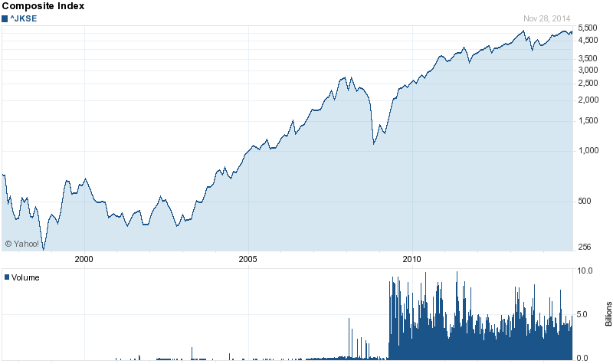
Gabungan
asuransi & investasi
&

Slide 4
MANFAAT UNIT LINK
Asuransi Jiwa (meninggal atau cacat tetap) – biasanya tanggungan sampai usia 70/80 tahun.
Nilai tunai hasil investasi.
Pembayaran premi dalam jangka waktu tertentu.

Slide 5
Jenis dana unit link
Cash Fund Unit Link
Fixed Income Unit Link
Managed Unit Link
Equity Unit Link
Unit Link Syariah

Slide 6
PREMI
Sebagian untuk Asuransi
Sebagian ditempatkan pada Reksadana
Premi unit link paling besar dibandingkan dengan asuransi biasa
Premi yang dibayarkan juga bergantung pada besarnya uang pertanggungan dan tingkat resiko nasabah

Slide 7
PREMI
Biaya akuisisi/asuransi
Investasi
Management Fee

Slide 8
BIAYA AKUISISI (CONTOH - DARI BERBAGAI SUMBER)
NAMA UNIT LINK | Tahun 1 | Tahun 2 | Tahun 3 | Tahun 4 | Tahun 5 | TOTAL
Car Link Pro | 60% | 25% | 10% | 5% | 5% | 105%
Flexy Save | 100% | 30% | 15% | 0% | 0% | 150%
Mega Life Optima | 100% | 45% | 5% | 0% | 0% | 180%
Sinar Mas Eka Link | 90% | 45% | 15% | 15% | 15% | 195%
Comenwealth Life | 100% | 55% | 20% | 10% | 10% | 195%
BNI Spectra Link | 100% | 50% | 30% | 10% | 5% | 195%
BNI Life Plan Multipro | 75% | 50% | 25% | 0% | 0% | 150%
AXA Maestro Link | 100% | 55% | 20% | 15% | 10% | 200%
Manulife Proinvest | 70% | 65% | 55% | 5% | 5% | 200%
Axa Mandiri Rencana Sejahtera | 80% | 60% | 30% | 20% | 10% | 200%
CIMB Cahaya Investa | 100% | 50% | 30% | 10% | 10% | 200%
Prodential Pru Link | 100% | 60% | 15% | 15% | 15% | 205%
AIA Financial Solution | 100% | 70% | 60% | 0% | 0% | 230%
Smart Link Alianz | 75% | 40% | 15% | 2.5% | 2.5% | 135%

Slide 9
TERIMA KASIH

